Slide 1
আজকের ক্লাশে সবাইকে শুভেচ্ছা
আজিবুর রহমান,সহকারী শিক্ষক,ফুড়ারপার সরকারি প্রাথমিক বিদ্যালয়।

Slide 2
পরিচিতি
আজিবুর রহমান
সহকারি শিক্ষক
ফুড়ারপার সরকারি প্রাথমিক
বিদ্যালয়
কোম্পানীগঞ্জ,সিলেট।
মোবাঃ০১৭১৫৭২১০৮১
শ্রেণিঃপঞ্চম
বিষয়ঃপ্রাথমিক বিজ্ঞান
অধ্যায়ঃ৫,পদার্থ ও শক্তি
পাঠেরশিরোনা্মঃশক্তির সঞ্চালন।
সময়ঃ৪০ মিনিট
আজিবুর রহমান,সহকারী শিক্ষক,ফুড়ারপার সরকারি প্রাথমিক বিদ্যালয়।

Slide 3
মোমবাতির উপর লোহার রড অনেকক্ষণ ধরে রাখলে হাতে গরম লাগে। এ থেকে বুঝা যায় তাপ
এক জায়গা থেকে অন্য জায়গায় যায়। আর তাকেই বলে তাপ সঞ্চালন।
আজিবুর রহমান,সহকারী শিক্ষক,ফুড়ারপার সরকারি প্রাথমিক বিদ্যালয়।

Slide 4
আজকের পাঠ
শক্তি সঞ্চালন।
আজিবুর রহমান,সহকারী শিক্ষক,ফুড়ারপার সরকারি প্রাথমিক বিদ্যালয়।

Slide 5
শিখনফল
১৬.১.১ তাপের সঞ্চালন অভিজ্ঞতার মাধ্যমে বর্ণনা করতে পারবে।
১৬.১.২ আলোর সঞ্চালন ব্যাখ্যা করতে পারবে।
আজিবুর রহমান,সহকারী শিক্ষক,ফুড়ারপার সরকারি প্রাথমিক বিদ্যালয়।

Slide 6
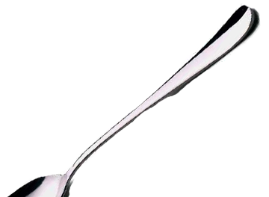
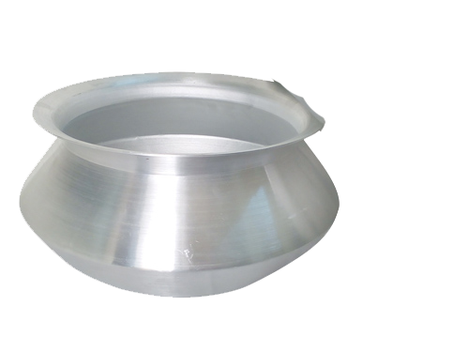
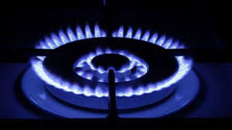
ছবিটি সবাই মনোযোগ দিয়ে দেখ।
কঠিন পদার্থের মধ্য দিয়ে তাপ পরিবহন পদ্ধতিতে সঞ্চালিত হয়।
হাতে গরম লাগবে
আজিবুর রহমান,সহকারী শিক্ষক,ফুড়ারপার সরকারি প্রাথমিক বিদ্যালয়।

Slide 7
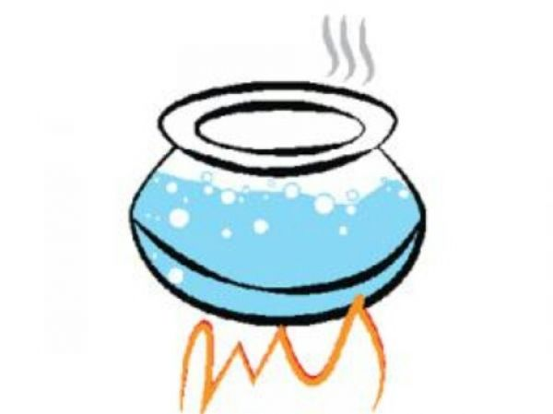
তরল এবং বায়বীয় পদার্থের মধ্য দিয়ে তাপ পরিচলন পদ্ধতিতে প্রবাহিত হয়।
তরল
বায়বীয়
আজিবুর রহমান,সহকারী শিক্ষক,ফুড়ারপার সরকারি প্রাথমিক বিদ্যালয়।

Slide 8
যে প্রক্রিয়ায় তাপ শক্তি কোন মাধ্যম ছাড়াই উৎস থেকে চারদিকে ছড়িয়ে পড়ে তাই বিকিরণ।
পৃথিবী
সূর্যের আলো
আজিবুর রহমান,সহকারী শিক্ষক,ফুড়ারপার সরকারি প্রাথমিক বিদ্যালয়।

Slide 9
একাকী কাজ
ছবিটি সম্পর্কে দুইটি বাক্য লিখ?
আজিবুর রহমান,সহকারী শিক্ষক,ফুড়ারপার সরকারি প্রাথমিক বিদ্যালয়।

Slide 10
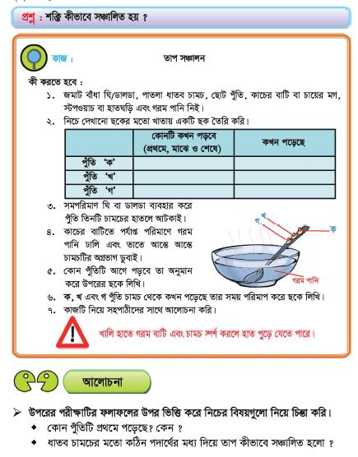
দলগত কাজ
আজিবুর রহমান,সহকারী শিক্ষক,ফুড়ারপার সরকারি প্রাথমিক বিদ্যালয়।

Slide 11
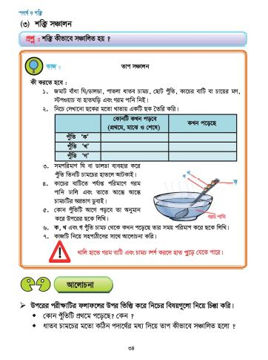
পাঠ্য বই সংযোগ
তোমার প্রাথমিক বিজ্ঞান বইয়ের ৩৪ নং পৃষ্ঠা খুলে মনযোগ সহকারে পড়।
আজিবুর রহমান,সহকারী শিক্ষক,ফুড়ারপার সরকারি প্রাথমিক বিদ্যালয়।

Slide 12
সংক্ষিপ্ত প্রশ্নোত্তর
তাপ সঞ্চালন বলতে কী বুঝ?
তাপ সঞ্চালন কত প্রকার ও কী কী?
আজিবুর রহমান,সহকারী শিক্ষক,ফুড়ারপার সরকারি প্রাথমিক বিদ্যালয়।

Slide 13
বাড়ির কাজ
যকন পাতিলে ভাত রান্না করা হয় তকন তাপ কীভাবে সঞ্চালিত হয় তা ব্যাখ্যা কর।
আজিবুর রহমান,সহকারী শিক্ষক,ফুড়ারপার সরকারি প্রাথমিক বিদ্যালয়।

Slide 14
সকলকে ধন্যবাদ আজকের পাঠ এখানেই শেষ।
আজিবুর রহমান,সহকারী শিক্ষক,ফুড়ারপার সরকারি প্রাথমিক বিদ্যালয়।

